Slide 1

Centro Universitario UAEM Zumpango
Licenciatura en Enfermería
Unidad de Aprendizaje:
Enfermería Geriátrica
Universidad Autónoma del Estado de México
SINDROME DE POLIFARMACIA
DRA. EN C. S. MA DE LOURDES VARGAS SANTILLAN
Agosto 2018

Slide 2
Contenido
Objetivos de la sesión
Preguntas iniciales de inducción al tema
Contenido
Mapa conceptuales o mentales que integren todo el contenido
Respuesta a las preguntas iniciales
Conclusiones
Referencias

Slide 3
Consideraciones del material
Este material servirá de apoyo al docente para la identificación de los grupos de medicamentos adecuados e inadecuados para adultos mayores, sin embargo es importante considerar que los criterios que se establecen corresponden pueden ser de otros países, para ello conviene tener a la mano el cuadro básico de medicamentos de México y la Guía de Practica Clínica.

Slide 4
Propósito de la unidad de aprendizaje
Adquirirá conocimientos con base en el proceso de Enfermería en la atención de enfermedades crónicas degenerativas a brindar al adulto mayor con humanismo.

Slide 5
Objetivo de la unidad de competencia III
Descubrir los principales síndromes geriátricos (polifarmacia), para planear y ejecutar las intervenciones de cuidados de enfermería más certeras en la atención de quienes los padecen.

Slide 6
Preguntas Introductorias
¿Por qué es importante conocer la polifarmacia?
¿Cuáles creen que sean los medicamentos que causan mas daño a los adultos mayores?

Slide 7
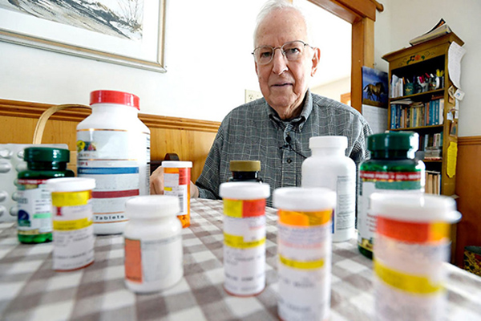
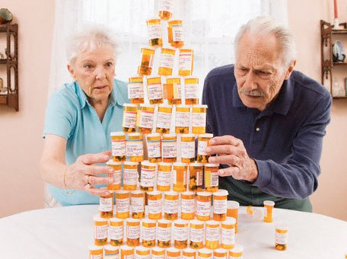
POLIFARMACIA
Según la OMS es uso concomitante de 3 o mas medicamentos.

Slide 8
Los ancianos toma tres veces mas medicamentos que los jóvenes .
Es la comorbilidad frecuente del AM.
20% de AM presentan 5 o más enfermedades crónicas y 50 % de ellos reciben mas de 5 fármacos.

Slide 9

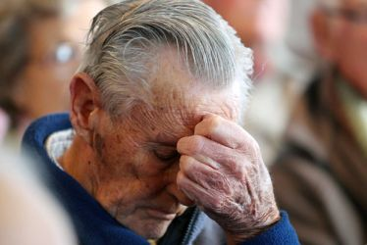
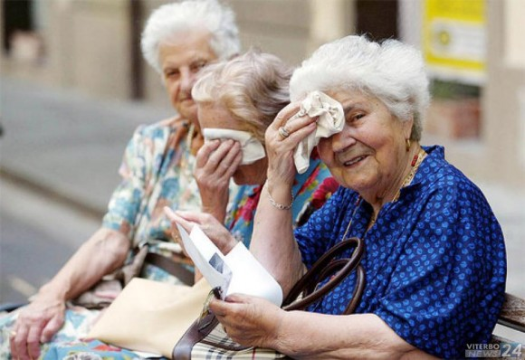
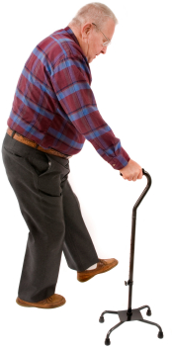

¨Prescripciones innecesarias.¨
fatiga
Inestabilidad de la marcha
Mareo
Nerviosismo
Confusión
Insomnio
Geriatría 3ra edición, Carlos d´Hyver, Luis miguel Gutiérrez robledo, 2014, farmacología.

Slide 10
Pérdidas progresivas de unidades funcionales
Disminuye la producción de albumina.
Sistema cardiovascular responde diferente al estrés.
Sistema renal y hepático se deterioran.
Respuesta endocrina cambia.
Geriatría 3ra edición, Carlos d´Hyver, Luis miguel Gutiérrez robledo, 2014, farmacología

Slide 11
Cambios corporales en la vejez
↓ del tamaño corporal.
↓ del volumen de agua.
↓ de masa magra total.
↑ del tejido graso total.
↓ del tamaño renal.
↓ del tamaño hepático.
Geriatría 3ra edición, Carlos d´Hyver, Luis miguel Gutiérrez robledo, 2014, farmacología

Slide 12
Cambios en el tracto gastrointestinal en la vejez
↓ en la salivación.
Presencia de terciarismo esofágico.
Reducción de la acidez esofágica.
Lentitud en el vaciamiento gástrico.
↓ de la superficie de absorción.
Retraso en el transito intestinal.
↓ del volumen sanguíneo hepático.
Geriatría 3ra edición, Carlos d´Hyver, Luis miguel Gutiérrez robledo, 2014, farmacología

Slide 13
Distribución de medicamentos
Fármacos polares (hidrosolubles)
Digoxina, Gentamicina y Teofilina
Volumen de distribución es menor
Fármaco no polar (liposoluble)
Mayor volumen de distribución, incremento de vida media
Concentraciones séricas menores
Sus niveles séricos se incrementan
Geriatría 3ra edición, Carlos d´Hyver, Luis miguel Gutiérrez robledo, 2014, farmacología

Slide 14
Correlación clínica de la disminución de albúmina
Acetazolamida
Benzodiazepinas
Difenilhidantoína
Warfina
AAS Y AINES
Osteomalacia
Aumento de sedación
Tendencia hemorrágica e hipoglucemia
Hemorragia gastrointestinal
Geriatría 3ra edición, Carlos d´Hyver, Luis miguel Gutiérrez robledo, 2014, farmacología

Slide 15
Metabolismo
La baja de oxidación microsomal y la posible reducción en la inducción enzimática
Fase 1
Oxidación
Fase 2
Acetilación
Reducción
Desmetilación e hidrolización
Glucoronidación
Sulfación
Geriatría 3ra edición, Carlos d´Hyver, Luis miguel Gutiérrez robledo, 2014, farmacología

Slide 16
Eliminación
Índice de filtración glomerular se deteriora:
1% por año después de los 40
Formula de cockcroft:
CrCl: 140- edad x peso (kg)/CrS x 72.
Todo eso por .85 en mujeres.
Geriatría 3ra edición, Carlos d´Hyver, Luis miguel Gutiérrez robledo, 2014, farmacología

Slide 17
Cambios farmacodinámicos con el envejecimiento
Fármaco | Efectos farmacodinámicos | Cambios en el envejecimiento
Diacepam | Sedación | Incrementa
Diltiazem | Efecto antihipertensivo | Incrementa
Furosemide | Respuesta diurética máxima | Disminuye
Isoproterenol | Efecto cronotrópico | Disminuye
Morfina | Efecto analgésico | Incrementa
Verapamil | Efecto antihipertensivo agudo | Incrementa
Warfirina | Efecto anticoagulante | Incrementa
Geriatría 3ra edición, Carlos d´Hyver, Luis miguel Gutiérrez robledo, 2014, farmacología

Slide 18
7 veces mas común en personas 70 a 79 años
Son mas graves
80% de las RAM causan hospitalización
Reacciones adversas a los medicamentos
240 000 muertes por año
Reacciones farmacológicas adversas, pudieran evitarse
Geriatría 3ra edición, Carlos d´Hyver, Luis miguel Gutiérrez robledo, 2014, farmacología

Slide 19
Reacciones secundarias de algunos medicamentos, de acuerdo a patologías especificas
Enfermedad | Fármaco | Reacción secundaria
Alt. Conducción cardiaca | B-bloqueadores, digoxina antidepresivos tricíclicos | Bloqueo cardiaco
Insuficiencia cardiaca Insuficiencia renal | Verapamilo, dialtiazem, B-bloqueadores, aminoglucósidos Antiinflamatorios no esteroideos Medios de contraste | Descontrol de la insuficiencia Insuficiencia renal aguda
Demencia | Anticolinérgicos levodopa Benzodiacepínicos antipsicóticos | Delirium
Depresión | Benzodiacepínicos, B- bloqueadores Algunos antihipertensivos | Incremento en sintomatología
Hipertensión arterial | Antiinflamatorios no esteroideos | Ausencia de control
Osteoporosis | Corticosteroides | Fracturas
Geriatría 3ra edición, Carlos d´Hyver, Luis miguel Gutiérrez robledo, 2014, farmacología

Slide 20
Interacciones medicamentosas frecuentes en el adulto mayor
Mecanismo | Fármaco | Interacciones medicamentosas | Efecto
Hipopotasemía | Digoxina | Diuréticos | Intoxicación
Agregación plaquetaria | Acido acetilsalicílico | Anticoagulantes | Sangrados
Hipotensión ortostática | Diuréticos | Antidepresivos Tricíclicos Antihipertensivos | Caídas, mareos. Sincope
Disminución de la absorción | Digoxina | Antiácidos | Menor efecto digitálico
Ritmo cardiaco | B-bloqueadores | Anticolinérgicos | Delirio, estreñimiento, retención urinaria
Geriatría 3ra edición, Carlos d´Hyver, Luis miguel Gutiérrez robledo, 2014, farmacología

Slide 21
criterios de Beers
Listas de medicamentos que deben evitarse
Elección inapropiada del medicamento
Exceso de dosis
Exceso en el tiempo de uso
Interacciones fármaco-enfermedad
Criterios de Beers Modificado
CRITERIOS BEERS

Slide 22
STOP
Herramienta de evaluación de prescripciones potencialmente inapropiadas de adultos mayores
START
Herramienta de evaluación para alertar a los doctores para corregir el tratamiento
CRITERIOS STOP START

Slide 23
ANTICOLINERGICOS | MEDICAMENTOS POTENCIALMENTE INAPROPIADOS
Antidepresivos | Amitriptilina Clomipramina Imipramina Nortriptilina Paroxetina
Antihistamínicos | Clorfenamina Clemastina Ciproheptadina Dexbromfeniramina Dexclorfeniramina Dimenhidrinato Difenhidramina Hidroxizina
Antiparkinsonianos | Trihexifenidilo
Antipsicóticos | Clorpromazina Clozapina Loxapina Olanzapina Perfenazina Tioridazina
Antimuscarínicos (incontinencia urinaria) | Darifenacina Flavoxato Oxibutinina Solifenacina Tolterodina Trospio
Hipoglucemiantes | Clorpropamida
Antivertiginosos | Trimetobenzamida

Slide 24
Antiespasmódicos | Atropina y Derivados Alcaloides de la Belladona Clidinio-Clordiazepoxido Diciclomina Hiosciamina y Derivados Escopolamina
Relajantes musculares | Ciclobenzaprina Orfenadrina
Antiarrítmicos | Disopiramida
Antihipertensivos o a-agonistas/a-bloqueadores | Metildopa Reserpina
Vasodilatadores coronarios o fármacos para trastornos vasculares | Ciclandelato Ergotaminicos
Relajantes/estimulantes del tracto urinario | Oxibutinina de liberación prolongada
Sedantes/hipnoticos | Barbituricos (butabarbital, pertobarbital, secobarbital AA Flurazepam Clonazepam Diazepam
Ansiolíticos | Amitriptilina Doxepina
Para trastornos acidopepticos | Propantelina
Antidiarreicos | Diciclomina
Anticoagulantes | Dipiridamol Ticlopidina

Slide 25
Analgésicos anti- inflamatorios no esteroidales | Ácido acetilsalicilico (>325mg/d) Diclofenaco Ibuprofeno Ketoprofeno Ácido mefenámico Meloxicam Nabumetona Naproxeno Oxaprozina Piroxicam Indometacina Ketorolaco
Analgésicos | Meperidina Propoxifeno Pentazocina
 | Hierro a mas de 325mg

Slide 26
Fármacos y sus reacciones adversas

Slide 27
SISTEMA CORPORAL | CLASE DE FARMACO | MECANISMO DE LA REACCION ADVERSA | REACCION ADVERSA
SISTEMA CARDIOVASCULAR | Diuréticos | Contracción liquida, hipopotasemia, hiponatremia. | Letargo, síndrome de antidiurética, inadecuada hipotensión postural.
 | Fármacos antibloqueantes | Vasodilatación arterial | Mareos presincopales y caídas
 | Fármacos betabloqueantes | Bloqueo no selectivo de los betarreceptores. | Precipitación o exageración de la insuficiencia cardiaca congestiva.
SISTEMA GASTROINTESTINAL | Agentes bloqueantes de los H2 sucralfato | Reducción en la secreción de acido aclorhídrico. | Riesgo de neumonía por disfunción en la deglución
 | Fármacos antinflamatorios no esteroideos | Irritación a la mucosa gástrica y duodenal. | Hemorragia

Slide 28
SISTEMA CORPORAL | CLASE DE FARMACO | MECANISMO DE LA REACCIÓN ADVERSA | REACCIÓN ADVERSA
SISTEMA NERVIOSO CENTRAL | Agentes anticolinergicos | Estimulación del SNP | Sedación, disminución cognositiva, letargo, confusión aguda.
 | benzidiazepenicos, barbitúricos, hipnotropicos. | Depresión del sistema nervioso central. | “ “hipotensión postural.
 | Agentes antihipertensivos de acción central. | Depresión del sistema nervioso central. | “ “hipotensión postural.
 | AINES |  | Sedación, disminución cognositiva, letargo, confusión aguda.
HÍGADO | Barbitúricos, meperidina, difenhidramina, lidocaína, liofilina, ibuprofeno, talbutamina, salicilatos, benzodiazepinas de acción prolongada, tranquilizantes | Mayor riesgo de hemorragia gastrointestinal u otro tipo. | Sedación, disminución cognositiva, letargo, confusión aguda, hipotensión postural, caídas.

Slide 29
SISTEMA CORPORAL | CLASE DE FARMACO | MECANISMO DE LA REACCIÓN ADVERSA | REACCIÓN ADVERSA
HÍGADO | Anticogulantes y anticonvulsivantes | Incremento del tiempo de hemorragia, sedación, letargo, confusión aguda, disfunción cognositiva, ataxia.
RIÑONES | Farmacos antiH2 Antibioticos, | Reducción del aclaramiento de creatinina | Confusión irritabilidad, somnolencia, letargo.
 | digoxina | Reducción del aclaramiento de creatinina | Anorexia, disfunción del apetito, nauseas, problemas de la conducción cardiaca.
 | AINES | Inhibición de la vasodilatación renal | Retención de líquidos, hipertensión, agravamiento de ICC

Slide 30
FARMACO | USO ADECUADO | USO INADECUADO | CONSIDERACIONES
Antiarritmicos | Arritmias complicadas | Arritmias habituales | Evitar en hiperplasia prostática benigna, estreñimiento crónico. Bronquitis c, Alzheimer.
Antiverginosos | Vértigo moderado | Desequilibrio o mareos presincopales. | Causar disfunción cognositiva.
Antibióticos | Uso sistémico UP, fiebre, sonda urinaria, leucocitosis, celulitis, osteomielitis, esputo purulento. | Exudados superficial de UPD | Favorecer la resistencia a antibióticos.
ANTIHIPERTENSIVO Alfa bloqueantes Betabloqueantes | Hipertensión | Dosis elevadas: pueden causar hipotensión postural. | Doble indicación para la hipertensión y hiperplasia prostática.
 | ASAC, atenolol y metoprolol. | propanolol | Indicaciones dobles angina de pecho, hipertensión A o arritmias.

Slide 31
FARMACO | USO ADECUADO | USO INADECUADO | CONSIDERACIONES
Digoxina | ICC secundaria a disfunción sistólica | Para otros procesos cardiacos | Puede causar anorexia, nauseas, Confusión, agitación.
Diuréticos ASA Tiazidas | Retención de líquidos –ICC o IR, edema en extremidades inferiores persistente. | Edema postural, estasis venosa, hipercalcemia. | Pueden causar alcalosis, hipotensión postural, hipopotasemia.
 | Hipertensión leve | Edema postural, estasis venosa, hipercalcemia. | Pueden causar alcalosis, hipotensión postural, hipopotasemia.
Farmacos de acción central Analgesicos | Dolor | En trastornos de ansiedad o insomnio
antihistaminicos | Secreciones abundantes | Ptes con alzheimer
descongestivos | Taponamiento nasal | ICC, arritmias, ansiedad

Slide 32
FARMACO | USO ADECUADO | USO INADECUADO | CONSIDERACIONES
GASTROINTESTINALES Bloqueantes de los H2 | Tratar enfermedad ulcerosa péptica o el reflujo gastroesofágico. | Profilacticamwente para prevenir hemorragias gástricas o duodenal por AINE | Profilaxisa gastritis inducida por estrés.
Inhibidores de la bomba de protones | Reflujo gastrointestinal grave oo resistente. | Para ulcera pentica no complicada.
Relajantes del musculo liso | Para enfermedad por reflujo gastrointestinal, para prevenir nauseas, vomitos y en quimioterapia. | Para el vaciamiento gástrico.
sucralfato | Para tratar la ulcera peptica | Para impedir hemorragia duodenal o gástrica por AINE | Profilaxisa gastritis inducida por estrés.
HIPOLIPEMIANTES Hipocolesterolemicos | En cardiopatía o factores de riesgo cardiovasculares. | Trtamiento basado en la hipercolesterolemia
Hipotrigliceridemicos | En pacientes que no haya bajado la dieta, pancreatitis.

Slide 33
CONCLUSION
La prescripción del fármaco adecuado en os adultos mayores exige conocer los cambios normales que se producen durante el proceso de envejecimiento. El avance de la edad se asocia con el desarrollo de enfermedades crónicas en muchos casos múltiples, con la consiguiente necesidad e tomar una mayor cantidad de fármacos de prescripción y sin receta, es por ello que se debe de conocer que medicamento son adecuados para el adulto mayor.

Slide 34
Referencias
Salech, F., Daniel palma, Q. F., & Pablo garrido, Q. F. (2016). Epidemiología del uso de medicamentos en el adulto mayor. Revista médica clínica las condes, 27(5), 660–670. Https://doi.Org/10.1016/j.Rmclc.2016.09.011
Geriatria gerantologica,burke walash, segunda edicion pag. 106-107
Http://sistemabibliotecario.Uaemex.Mx/janium/tesis/386726.Pdf
Geriatría 3ra edición, carlos d´hyver, luis miguel gutiérrez robledo, 2014, farmacología.

